Slide 1
Будущая система образования 2.0: образовательные модели в цифровой экономике
ОБРАЗОВАТЕЛЬНЫЙ ПРОЦЕСС И НОВАЯ ИНФОРМАЦИОННО-КОММУНИКАЦИОННАЯ СРЕДА
МОЛЧАНОВ АЛЕКСАНДР СЕРГЕЕВИЧ
• Зам. руководителя комитета по профобразованию и подготовке кадров общероссийской общественной организации «Деловая Россия
• Руководитель проекта Профессиональное электронное образование «Е-ПРОФ»

Slide 2
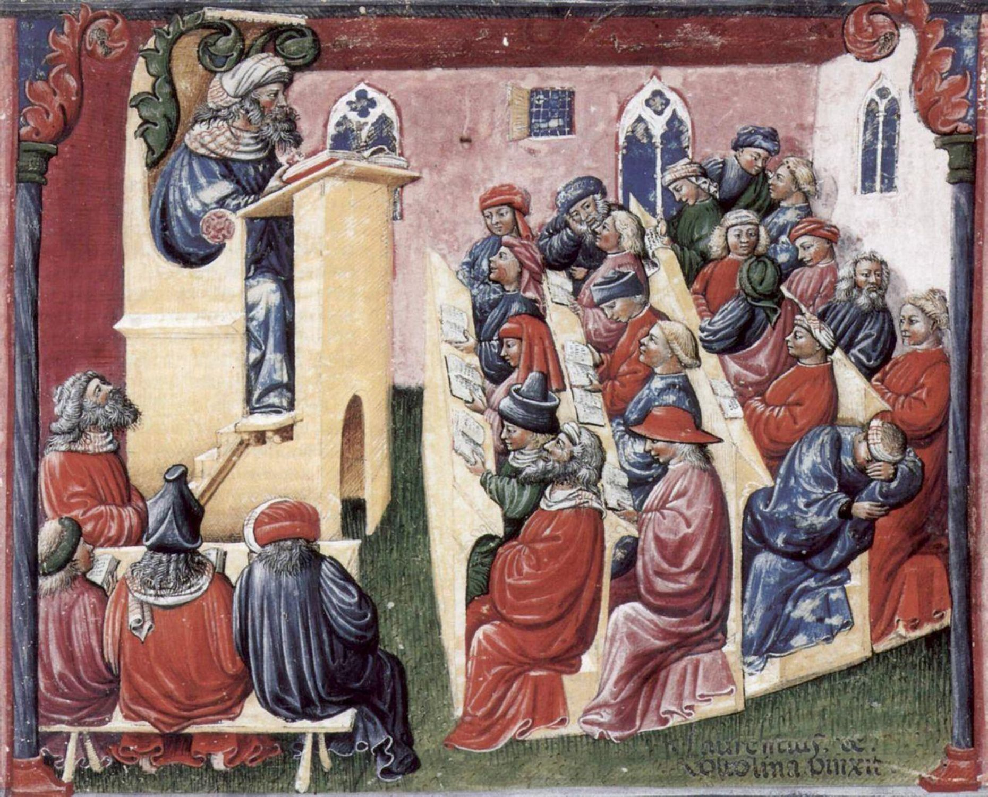
А ЧТО ИЗМЕНИЛОСЬ В ОБРАЗОВАНИИ С XIV ВЕКА?
Автор: Laurentius de Voltolina - The Yorck Project: 10.000 Meisterwerke der Malerei. DVD-ROM, 2002. ISBN 3936122202. Distributed by DIRECTMEDIA Publishing
GmbH., Общественное достояние, https://commons.wikimedia.org/w/index.php?curid=160060

Slide 3
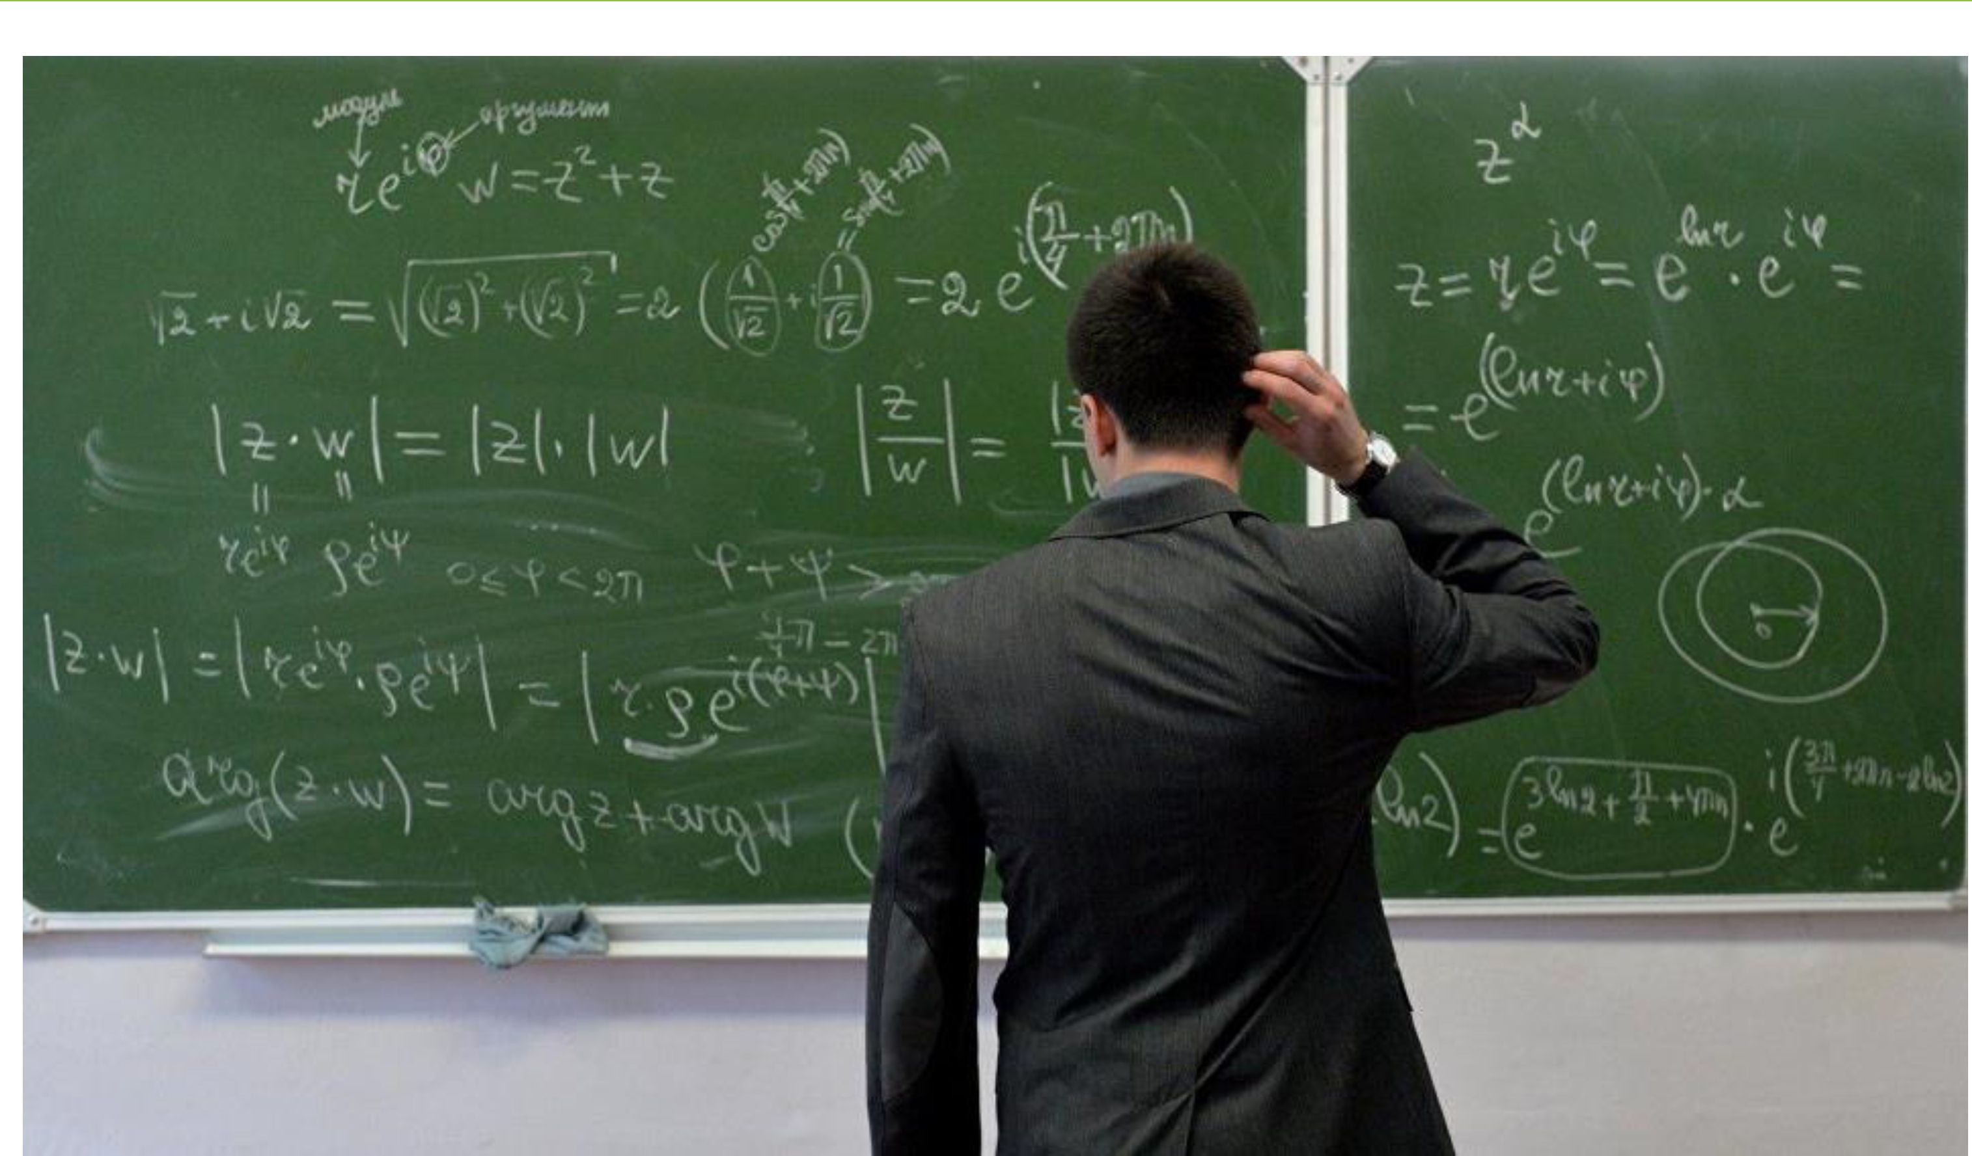
МОДЕЛЬ КОММУНИКАЦИИ? АУДИТОРИИ? ФОРМЫ РАБОТЫ?
Источник: http://polzam.rU/images/history/99/1/8/1.28.8_%D0%94%D0%BE%D1%81%D0%BA%D0%B0_05.jpg

Slide 4
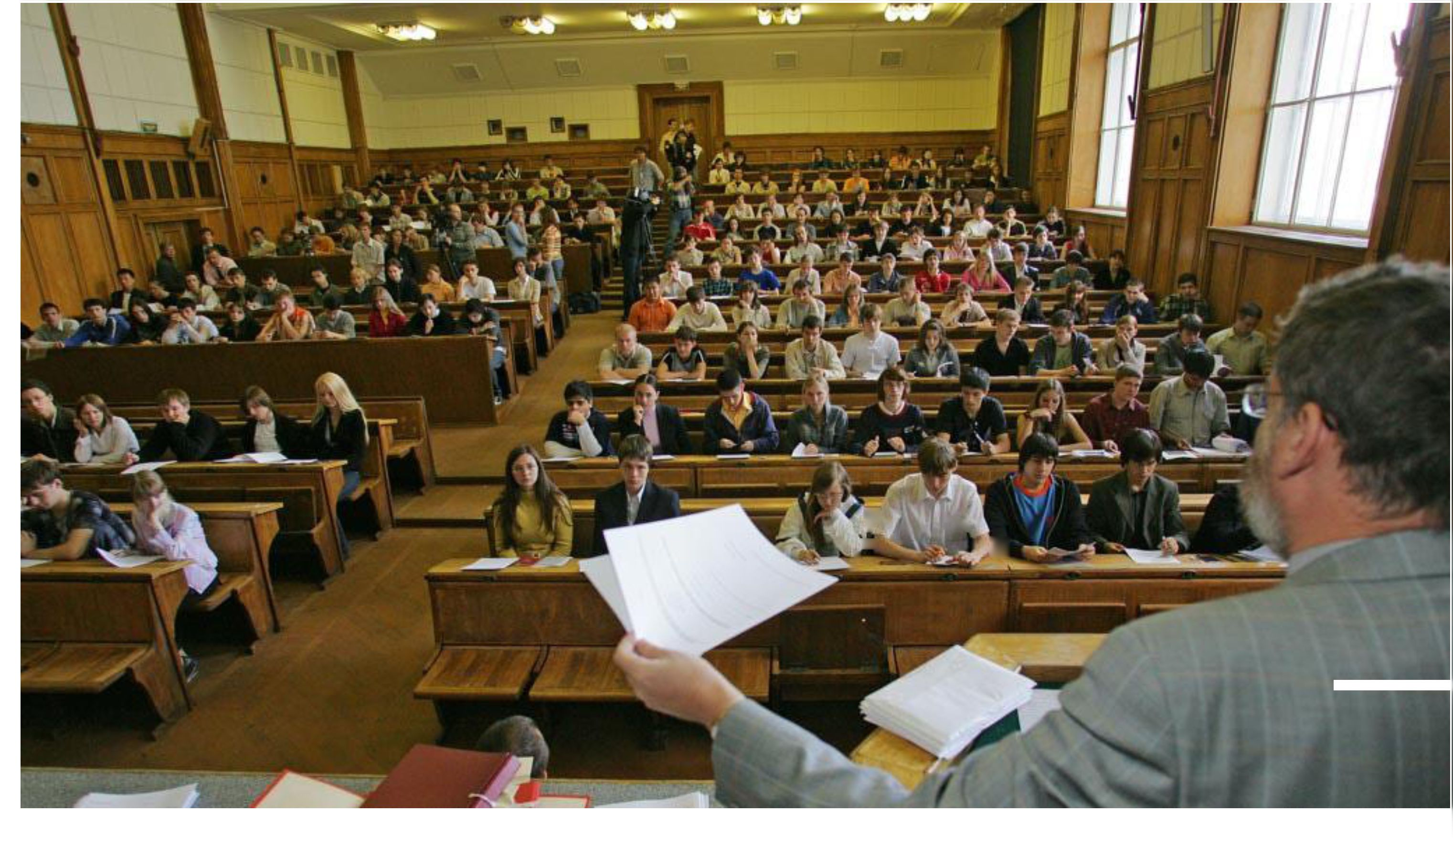
НЕТ, НЕТ И НЕТ... А ЧТО ЖЕ ТОГДА?
* | Ж W JL ■ . ж ⁴ - | f ц |  | "*2
Источник: http://vdv-dubna.ru/pic/news/1435908346.jpg

Slide 5
...ТЕХНОЛОГИИ ушли в ОБЛАКА И ОБЕСЦЕНИЛИ ДИСТРИБУЦИЮ КОНТЕНТА...
Источник: http://hr-portal.ru/files/styles/large/public/oblachnye_tehnologii.jpg?itok=Q4jDvpcr

Slide 6
...пришло ВРЕМЯ открытых ОБРАЗОВАТЕЛЬНЫХ РЕСУРСОВ
В 2002 г. Массачусетский технологический институт запустил среду открытых курсов MIT OCW
«Продажа контента или другие способы его коммерциализации в современных условиях выглядят менее привлекательными, чем
поиск путей для его свободного распространения»
проф. Стивен Лерман
CELEBRATING
15
ЧЕАКЗ.,
0CW
Источник: MIT OpenCourseWare: A Decade of Global Benefit http://web.mit.edu/fnl/volume/231/miyagawa.html

Slide 7
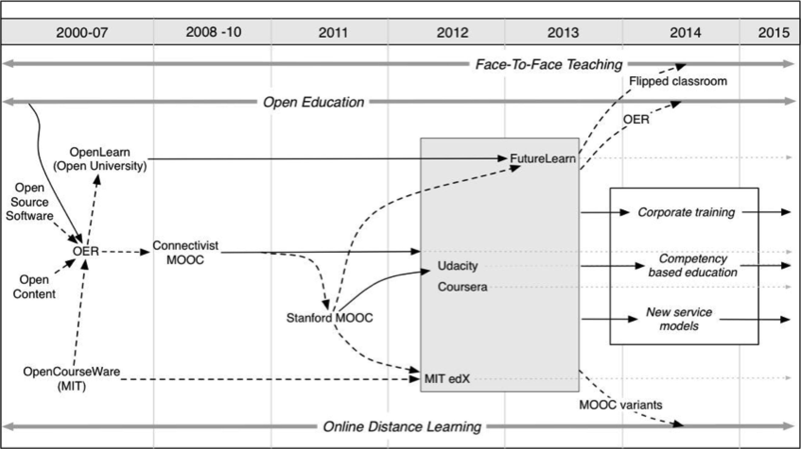
ОБРАЗОВАТЕЛЬНЫХ ПЛАТФОРМ И MOOC’S
• • •
Direclly related
Established MOOC platforms Entrepreneurial initiatives
► An influence
http://blogs.cetis.org.uk/cetisli/2015/05/11/
moocs-and-open-education-timeline-updated/

Slide 8
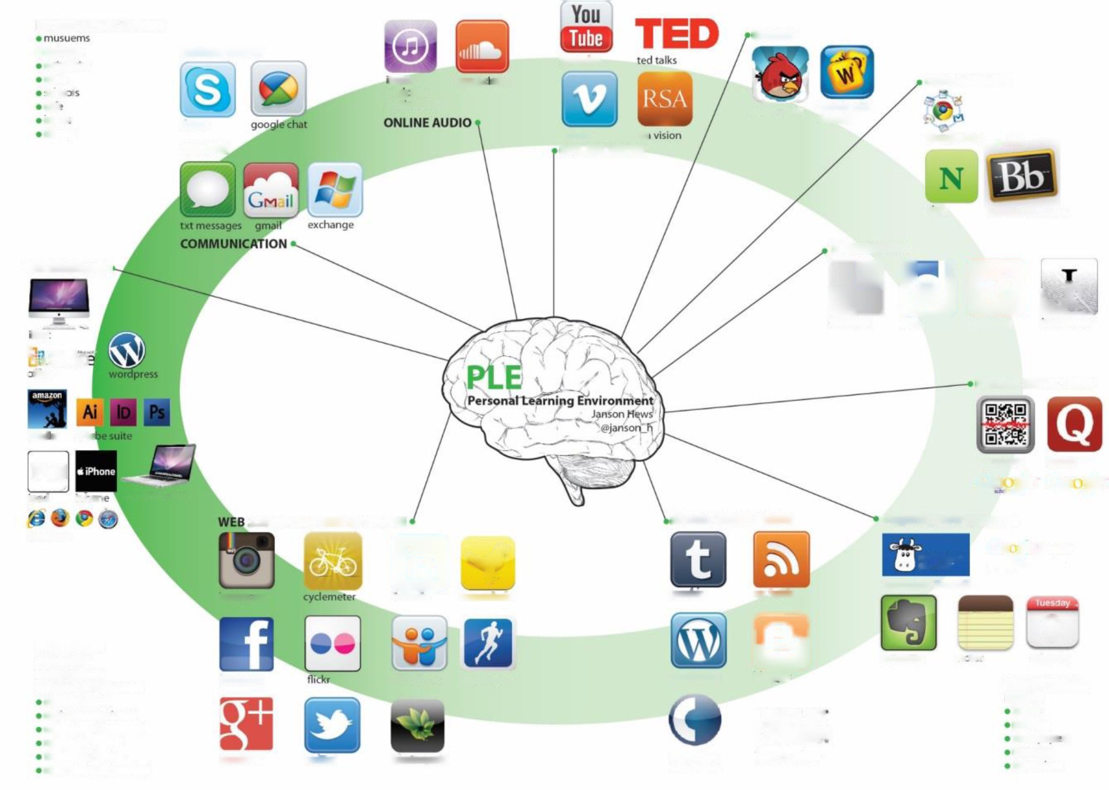
... технологии расширили возможности для ПОЛУЧЕНИЯ ЗНАНИЙ
ПРОФ
PHYSICAL LOCATIONS
GAMES
• galleries
AUDIO/VIDEO
youtube
university
work
tunes
soundc oud
COLLABORATE
iCIKX I
pow a tts
words with friends
can
audiobooks
angry birds
norm ■
ucype
library
WORDS
vimeo rsi
ONLINE VIDEO
google docs _{ew|kis}
ning
blackboard learn
TECHNOLOGY*
BOOKMARKS
И EsJ □ ■
Mw
delicious
diigo
pinterest instapaper
^{r} j Offici
■ mce
ONLINE SEARCHING
kind e ado
iPad
qr reader quora
qj.i.l 11111 о r i macbookpro
Goggle Go gle
browsers
2.0/ SOCIAL MEDIA/ SHARE
BLOGS/NEWS FEEDS
PRODUCTIVITY/ NOTES
Щ ч
remember the mifk
GO ^lc calendar
google calendar
instagi im
linkedin
tweetdec к
tumblr
rss feeds
remember the milk
. -
9
Ш
NETWORKS
evernote
11. .tf,
calendar
personal/
behavioural/
facebook
slideshare runkeeper
wordpress
модам
TRADITIONAL
publicly articulated
MEDIA
friends/family
LOST fll
books
social/ professional/
journals
colleagues/ lecturers/
EMINDP
fWWSPHDI П
university peers/
television
facebook, twitter
google +
twitter
photosynth
australian
lost ate minor
note: these all overlap!
curriculum
magazines

Slide 9
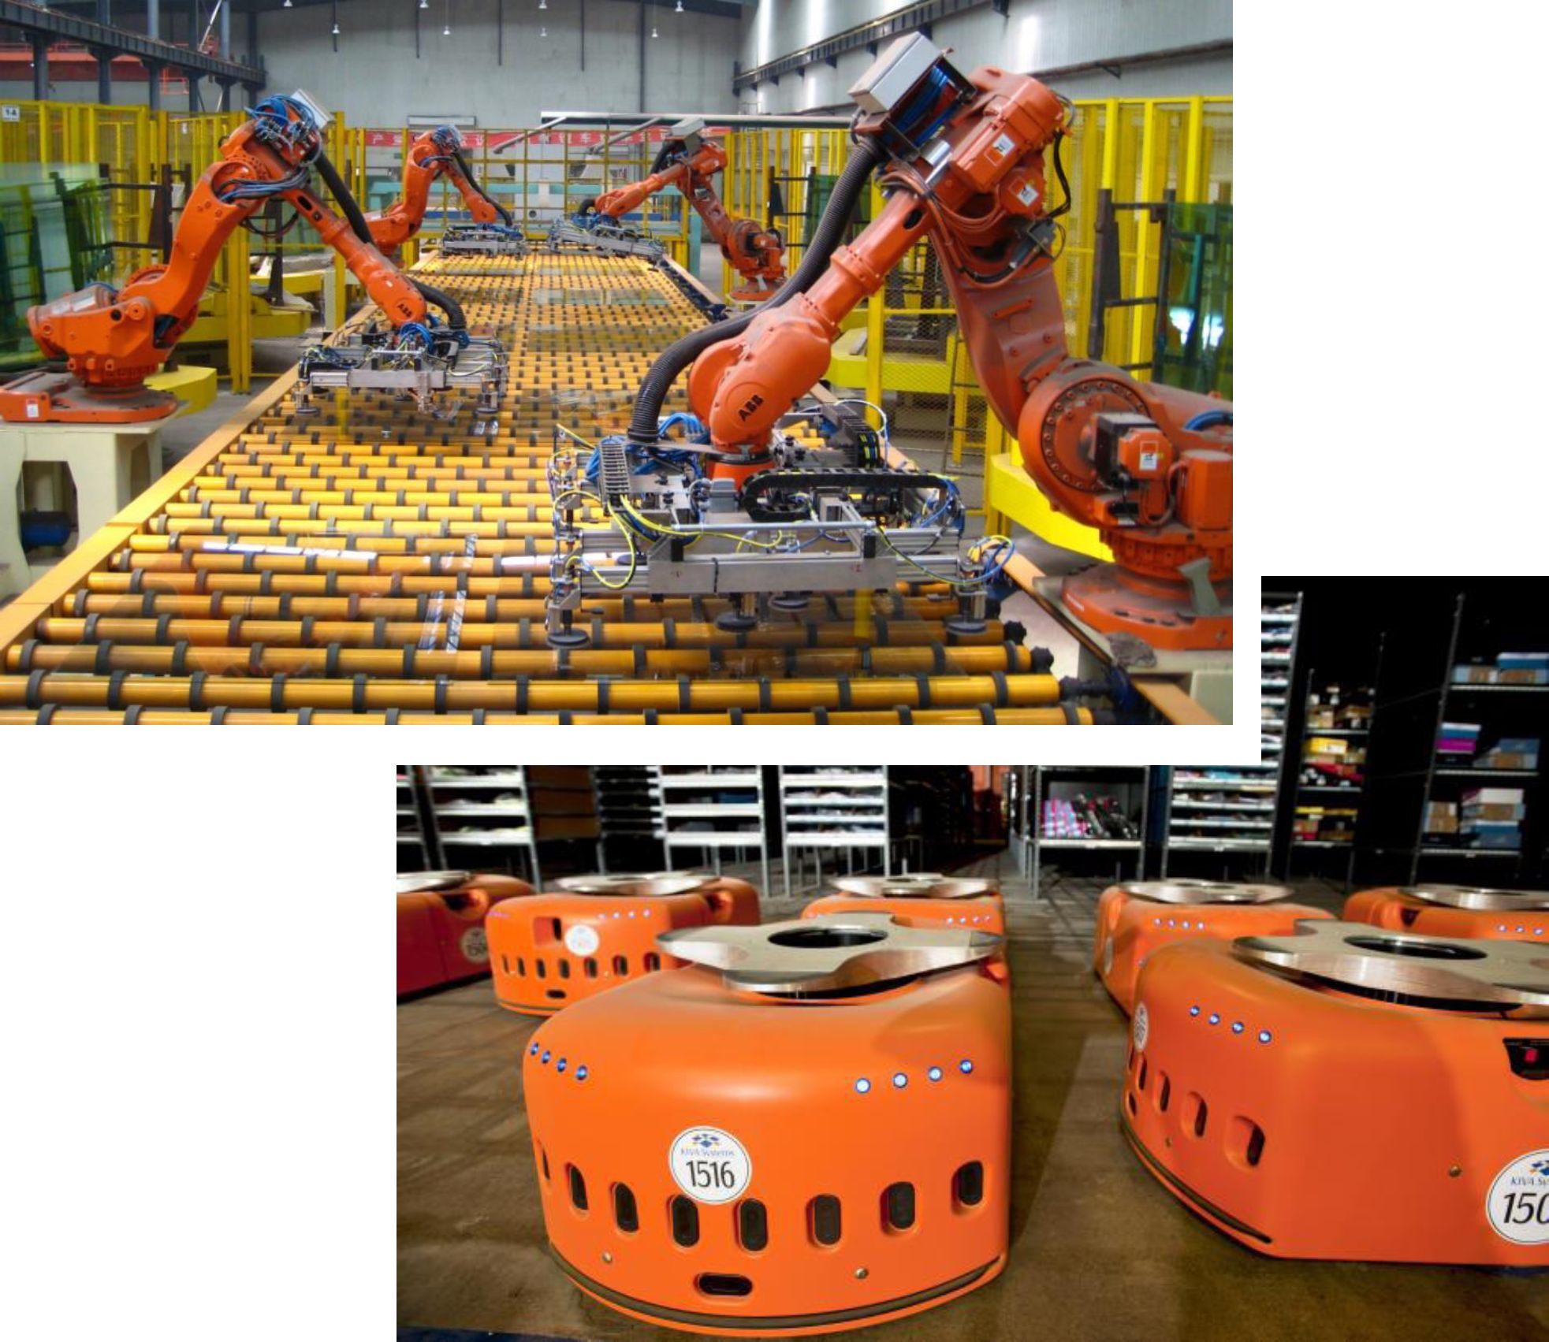
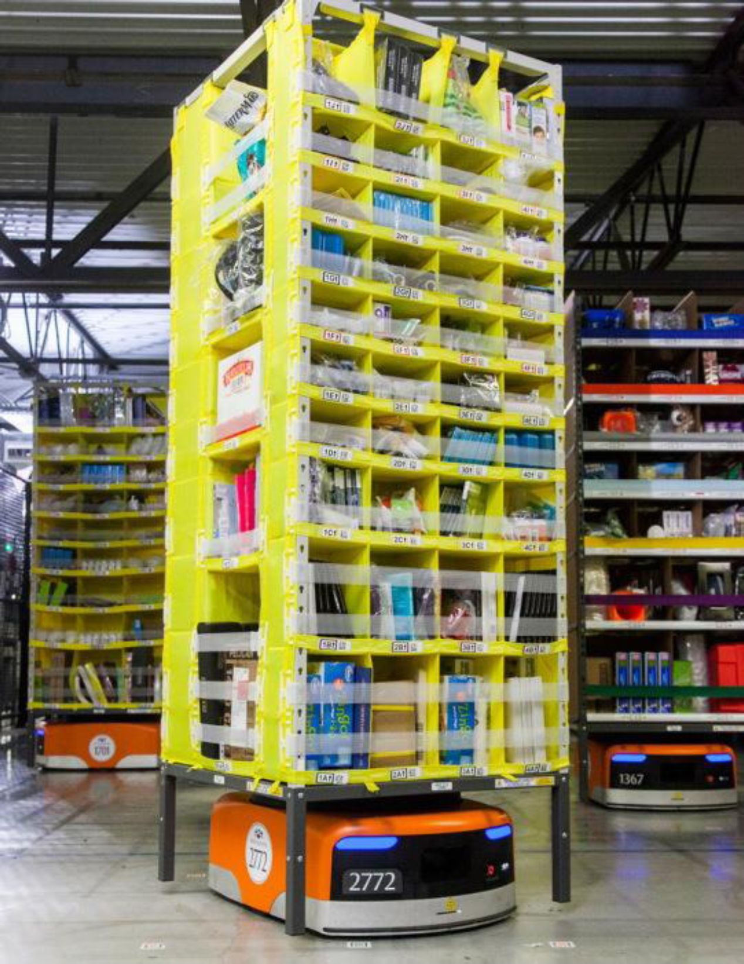
...ТЕХНОЛОГИИ ИЗМЕНИЛИ МИР
• • •

Slide 10
В это ВРЕМЯ в России...
[утвержден
президиумом Совета при Президенте Российской Федерации по стратегическому развитию и приоритетным проектам (протокол от 25 октября 2016 г. № 9)
ПАСПОРТ
приоритетного проекта "Современная цифровая образовательная среда Российской Федерации"
1. Основные положения
Наименование направления | Образование
Краткое наименование проекта | Современная цифровая образовательная среда | Срок начала и окончания проекта | 25.10.2016 г. -01.02.2021 г.
Куратор | Голодец О.Ю., Заместитель Председателя Правительства Российской Федерации vwwwvwwvw * X ’ X ' X
Старшее должностное -лицо (СДЛ)*

Slide 11
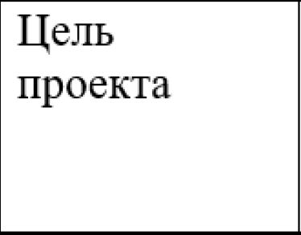
СОВРЕМЕННАЯ ЦИФРОВАЯ ОБРАЗОВАТЕЛЬНАЯ СРЕДА РОССИЙСКОЙ ФЕДЕРАЦИИ
2. Содержание приоритетного проекта
Создать к 2018 году условия для системного повышения качества и расширения возможностей непрерывного образования для всех категорий граждан за счет развития российского цифрового образовательного пространства и вовлечения в освоение онлайн-курсов в 2018 году не менее 4 млн. человек (к концу 2025 года не менее 50 млн. человек).
+
Тип | Базовое | Период, год
показателя | значение | 2017 | 2018 | 2019 | 2020 | 2025
Показатель
План
достижения
показателей
проекта
Число прошедших обучение на онлайн-курсах основной
для неформального и формального образования, в текущем году, тыс. прошедших обучение на онлайн-курсах¹
Число обучающихся по основным или дополнительным образовательным программам, прошедших обучение на онлайн-курсах для формального образования с получением документа, подтверждающего результаты обучения, тыс. обучающихся
Количество онлайн-курсов, обеспечивающих аналити-
формирование и подтверждение результатов ческий
обучения в дополнительном образовании, доступных для освоения в текущем году, единиц
^00
1000 4000 7000 12000 50000
20 100 200 300 1000
200 400 550 700 1500

Slide 12
РЕЗУЛЬТАТЫ ПРОЕКТА
Создан информационный ресурс (портал), доступный всем категориям граждан
и обеспечивающий для каждого пользователя по принципу «одного окна» доступ к онлайн-курсам для всех уровней образования и онлайн-ресурсам для освоения общеобразовательных предметов, разработанных и реализуемых разными организациями на разных платформах онлайн-обучения.
В_{г}
Создана система оценки качества онлайн-курсов и онлайн-ресурсов общего образования, сочетающая автоматическую и экспертную оценку, обеспечивающая формирование рейтинга.
3
Портал интегрирован с Единой системой идентификации и аутентификации и ГИС «Контингент»,
за счет чего обеспечивается хранение и передача в электронном виде информации об образовательных достижениях (формирование цифрового портфолио).

Slide 13
РЕЗУЛЬТАТЫ ПРОЕКТА
Создано программное обеспечение с открытыми исходными кодами, повышающее качество онлайн-обучения и обеспечивающее достоверную оценку результатов обучения на платформах онлайн-обучения.
_J
5
6
Приняты нормативные акты, позволяющие осваивать размещенные на портале курсы как части основных и дополнительных профессиональных образовательных программ.
_ _У
Созданы обучающие онлайн-курсы в области образовательных технологий, обучение не менее 10 000 преподавателей и экспертов.
____J
““Создано и поддерживается 3 000 онлайн-курсов
за счет средств, привлеченных из разных источников.

Slide 14
QNLINE.EDU.RU
Современная цифровая образовательная среда е РФ
Курсы
Платформы
О проекте Q. Найти
Вход
Выбери лучшие онлайн-курсы для своей персональной < траектории
>
Современная цифровая образовательная среда Российской Федерации
Подобрать курс

Slide 15
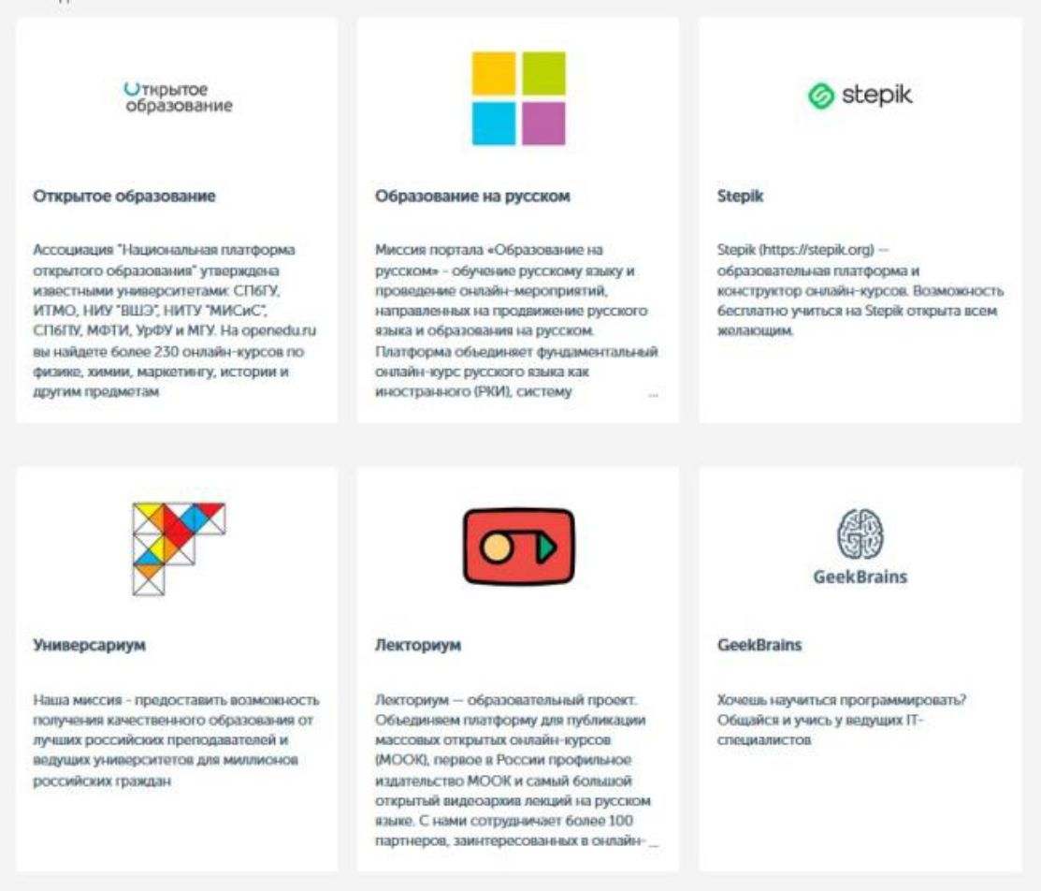
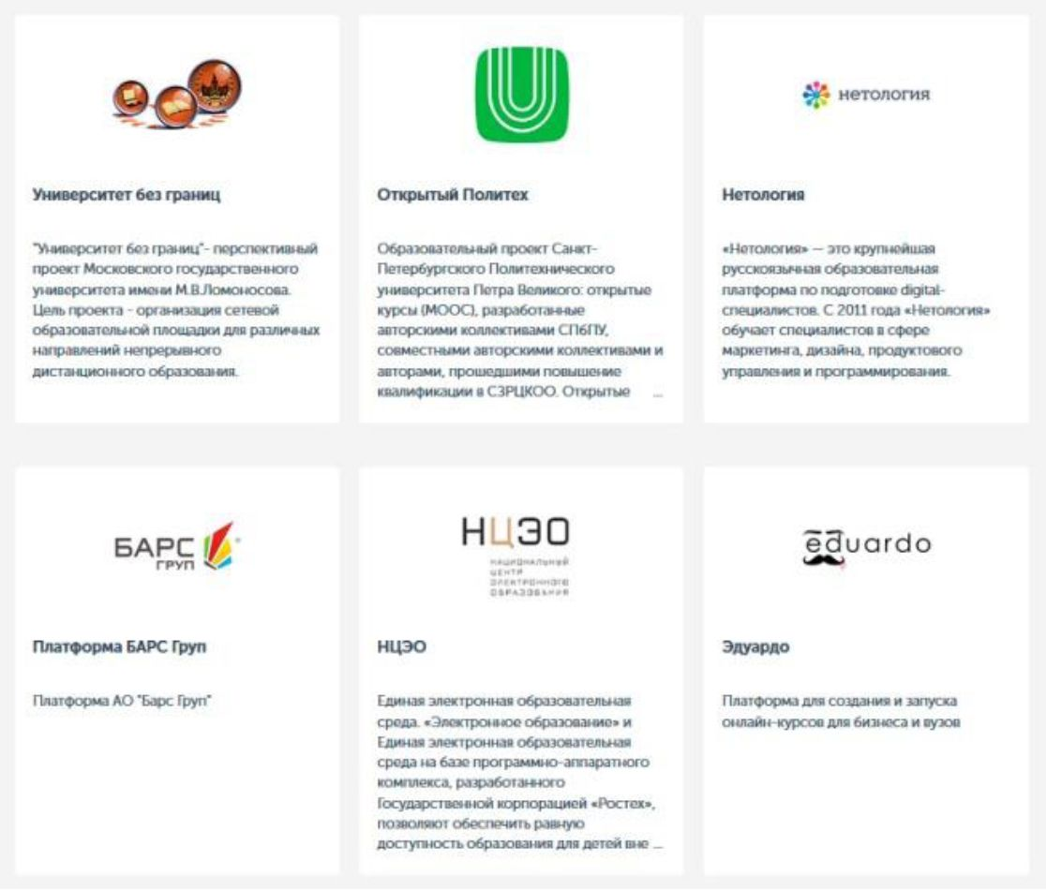
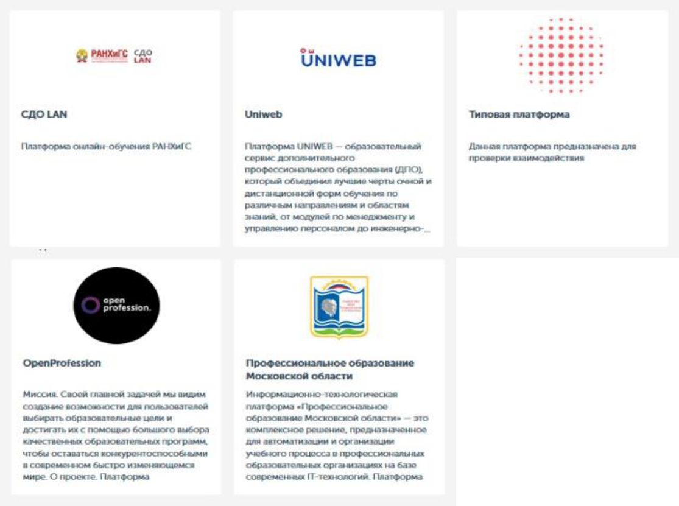
QNLINE.EDU.RU

Slide 16
КЛИЕНТ цифровой ОБРАЗОВАТЕЛЬНОЙ СИСТЕМЫ -УЧЕНИК, СТУДЕНТ, ОБУЧАЮЩИЙСЯ
Источник: http://vogazeta.ru/uploads/full_size_1516692380-a4659f02eb3676c069b5ed5c48b777e6.jpg

Slide 17
ОТМЕНА ФОРМ ОБУЧЕНИЯ
• «Перевернутый класс» -это уже не очное обучение.
• Использование МООС, VR или других онлайн-курсов приводит к содержательному изменению очного контакта студента и педагога.
• Количество знаний у выпускника любой формы должно быть одинаковым.
• Пока мы учимся «смешивать обучение» ученики давно уже смешивают
нас с роликами на ютубе, социальными сетями и википедией.

Slide 18
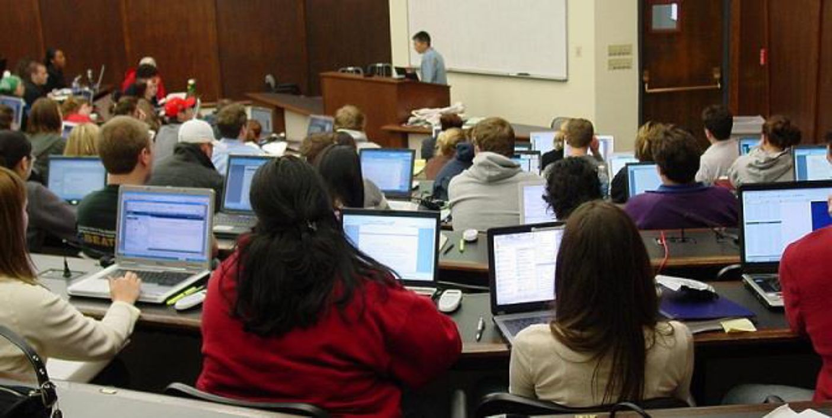
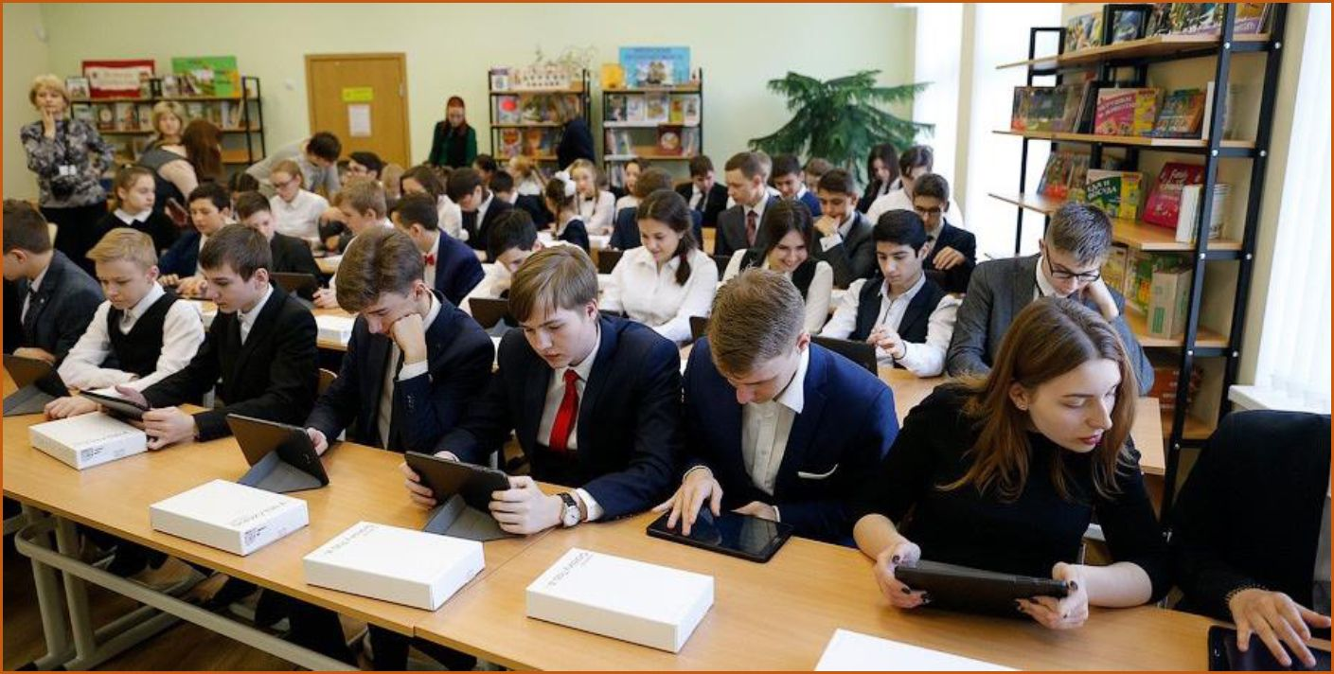
МОДЕЛЬ КОММУНИКАЦИИ В ЦИФРОВОМ ОБРАЗОВАНИИ
• отличная от классно-урочной лекционно-практической модели;
• дисциплину можно изучать большими блоками или маленькими 5 минутными спринтами, может смотреть видео, а может читать книгу.
• не важно где и у кого ты учишься, важно чему ты научился.

Slide 19
ИНДИВИДУАЛЬНАЯ ТРАЕКТОРИЯ ДЛЯ КАЖДОГО ОБУЧАЕМОГО
• Приведет к отмене формальных сроков обучения.
• Потребует качественной информации о предыдущем жизненном пути (кружки, конкурсы, увлечения и т.д.).
• Портфолио -
основа для рекомендаций.

Slide 20
ЦИФРОВЫЕ «СЛЕДЫ» УЧЕНИКА = ЦИФРОВОЙ ДИПЛОМ
• Количество просмотренных материалов.
• Что искалось в поисковиках после просмотра лекций.
• Какую часть книги читал большее число раз.
• Какой фрагмент видеолекции смотрел.
• Сколько времени в день посвящает учебе.
• Какие сложности возникают и многое другое.
• Нет необходимости текущего контроля успеваемости.

Slide 21
59 ИЗ ТОП-100 УНИВЕРСИТЕТОВ МИРА НА EDX И COURSERA
1 | California Institute of Technology | 25 | University of Texas at Austin | 51 | Brown University | 76 | University’ of Pittsburgh
2 | University of Oxford | 2? | The University of Tokyo | 52 | Tsinghua University | 77 | Delft University of Technology
2 | Stanford University | 28 | University of Melbourne | 53 | Dhio State University | 78 | Universitiit Heidelberg
4 | Harvard University | 29 | National University' of Singapore (NUS) | 54 | Boston University’ | 79 | Emory University
5 | Massachusetts Institute of Technology (MIT) | 30 | University of British Columbia | 54 | Kyoto University | 80 | Durham University
6 | Princeton University | 31 | University of Wisconsin-Madison | 56 | University' of Southern California | Si | Universite Pierre et Marie Curie
7 | University of Cambridge | 32 | University of Edinburgh | 57 | King’s College London | 82 | Lund University
8 | Imperial College London | 33 | University of Illinois at Urbana Champaign | 58 | KU Leuven | S3 | University’ of Amsterdam
9 | University of California, Berkeley | 34 | McGill University | 59 | Ecole Normale Superieure | 84 | University’ of Montreal
10 | University of Chicago | 35 | University of California, Santa Barbara | 59 | Seoul National University | 85 | University’ of New South Wales
н | Yale University | 35 | The University of Hong Kong | 6i | Pennsylvania State University | 86 | Nanyang Technological University’
12 | ETH Zurich | 37 | Australian National University | 62 | University of Sydney | 87 | Tufts University’
13 | University of California, Los Angeles (UCLA) | 38 | University’ of California, San Diego | 62 | Ecole Polytechnique | 88 | McMaster University
14 | Columbia University | 39 | London School of Economics & Political Sc | 64 | Leiden University | 89 | University’ of Groningen
15 | University of Pennsylvania | 40 | Ecole Polytechnique Federate de Lausanne | 65 | Hong Kong University of Sci&Tech | 89 | University of Zurich
16 | Johns Hopkins University | 41 | New York University (NYU) | 65 | University’ of Queensland Australia | 9» | University of Colorado Boulder
17 | University College London (UCL) | 42 | University’ of North Carolina at Chapel Hill | 67 | Utrecht University | 92 | Universite Paris-Sud
18 | Cornell University | 42 | Karolinska Institute | 68 | KAIST | 93 | Ghent University
19 | Northwestern University | 44 | University of California, Davis | 69 | Purdue University | 94 | University of Notre Dame
20 | University of Michigan | 44 | Washington University in St Louis | 70 | Wageningen University | 94 | Michigan State University
21 | University of Toronto | 46 | Peking University- | 70 | Georg-August-Universitiit Gottingen | 96 | University of California, Irvine
22 | Carnegie Mellon University | 47 | University of Minnesota | 72 | University’ of Massachusetts | 97 | University of Maryland, College Park
23 | Duke University | 48 | Ludwig-Maximilians-Universitat Miinchen | 72 | Erasmus University’ Rotterdam | 98 | University of Arizona
24 | University of Washington | 49 | University of Manchester | 74 | University of Bristol | 99 | Monash University
25 | Georgia Institute of Technology | 5° | Pohang University of Science and Technology | 75 | Kice University | 99 | Rutgers, The State University' of NJ

Slide 22
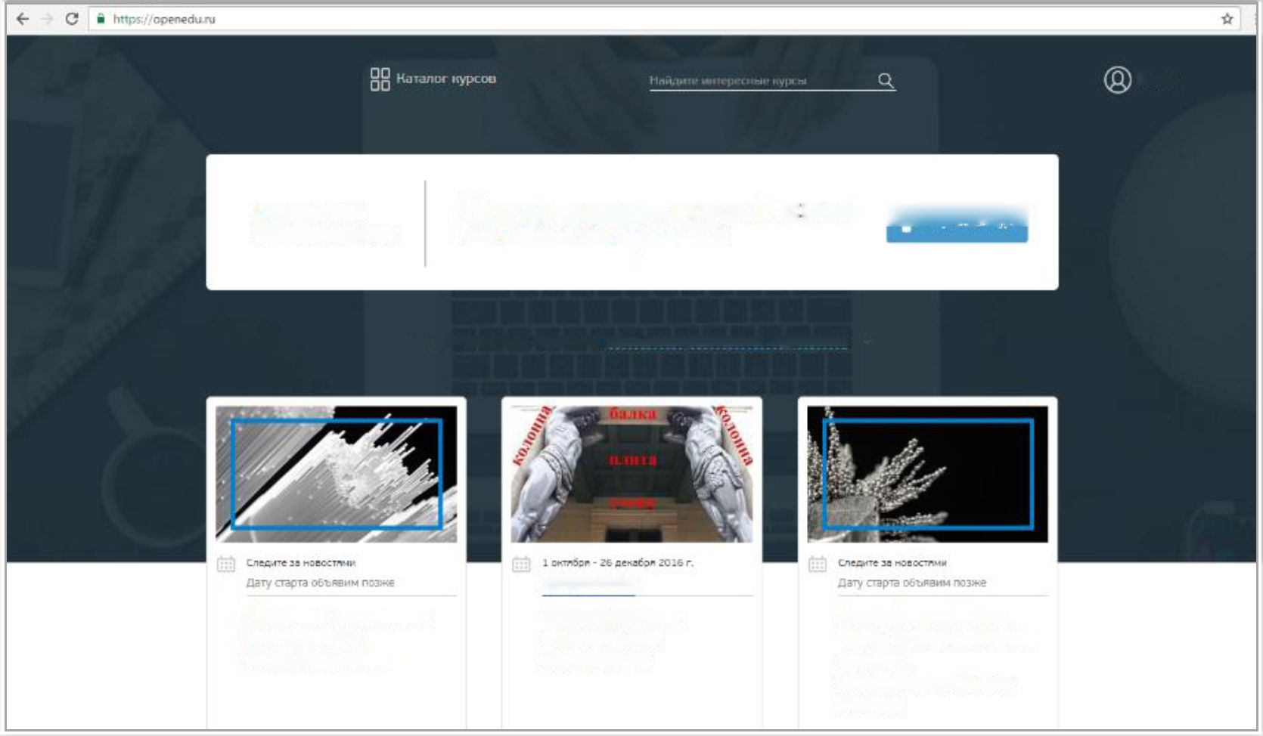
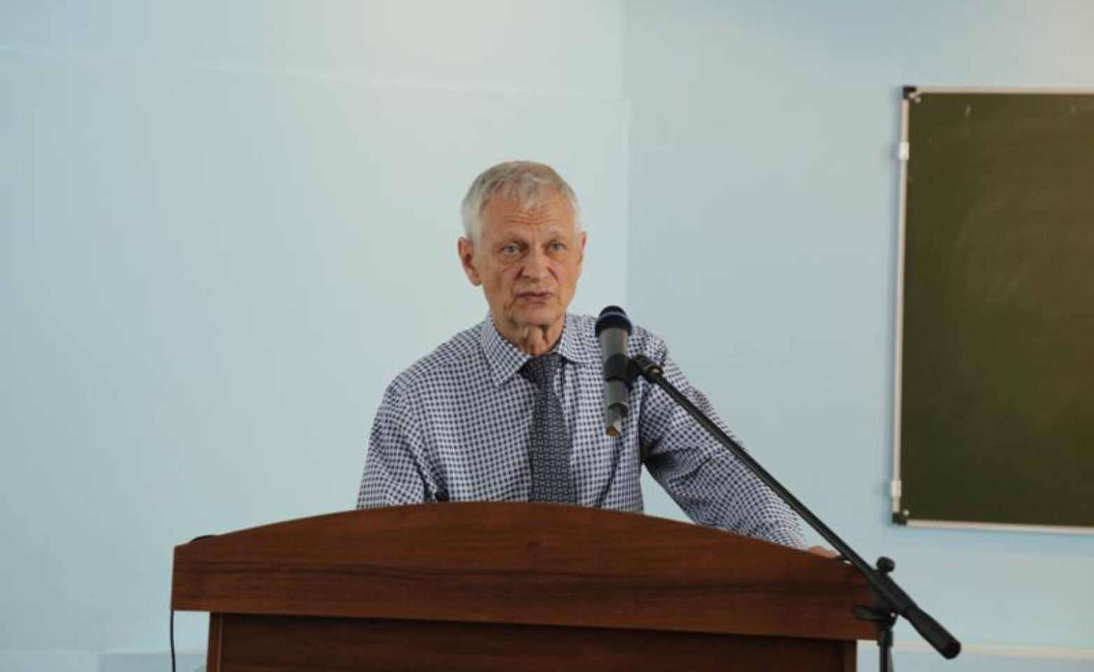
ОНЛАЙН-ПЛАТФОРМЫ1, КАК ТРИБУНА ЛЕКТОРА ...
Войти
Открытое образование | Курсы ведущих вузов Рос для каждого без ограничений | сии ШЯЩЩЩЩ
Сейчас дост | упно 10/ курсов по разным направлениям подг | отовки
Процессы получения наночастиц и наноматериалов
курс уже -э-эгся
Основы расчета
строительных
конструкций
Материаловедение. Часть 1: теоретические основы и
экспериментальные
методы
ф stepik
Получите востребованные знания бесплатно
Онлайн-курсы от ведущих вузов и компаний страны
Просветительский проект
ЛЕКТОРИУМ
Посмотреть каталог
СЮ
Яндекс Omailru
Онлайн-курсы
Медиатека
Издательство
Спецпроекты

Slide 23
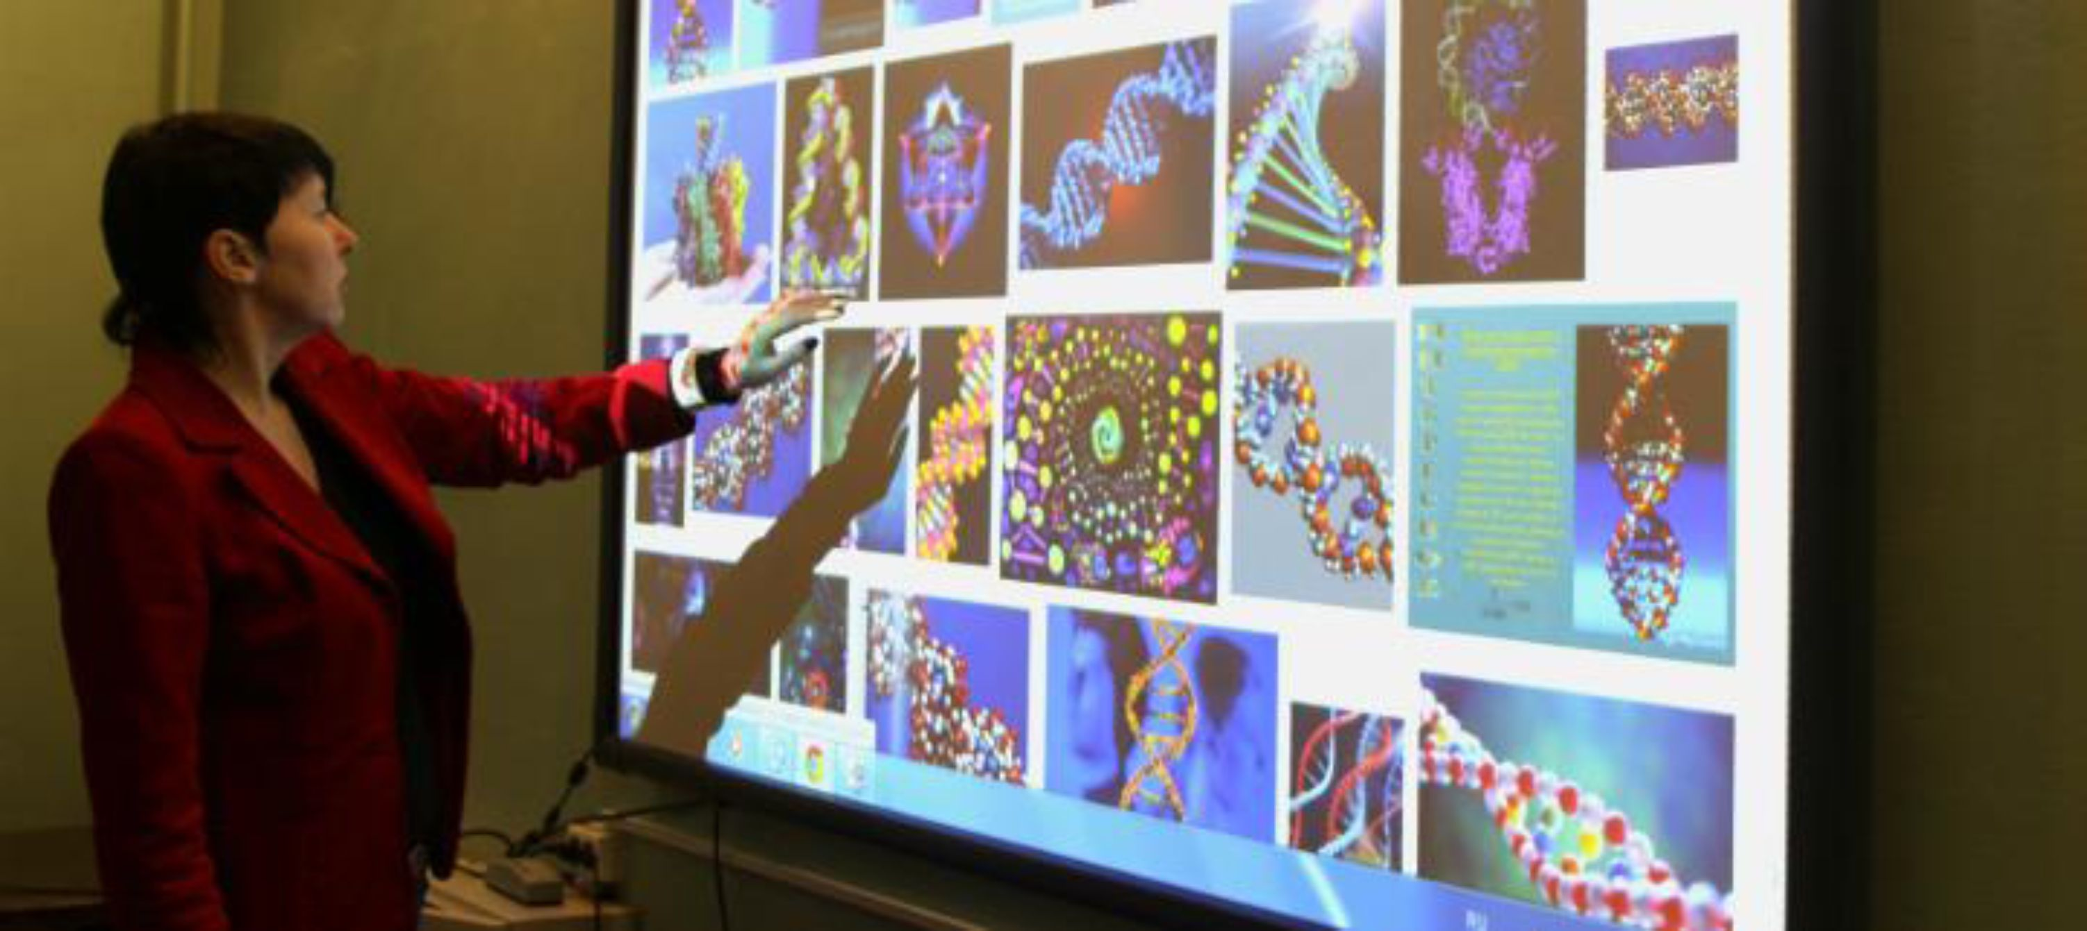
ОНААЙН-ПЕДАГОГ ТОЖЕ ПРОФЕССИЯ...

Slide 24
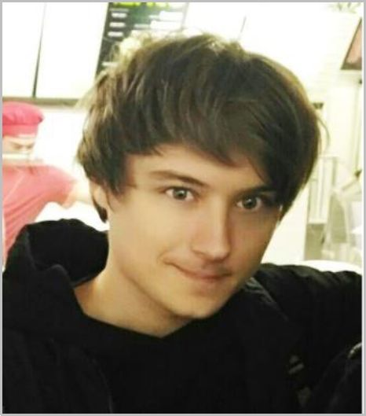
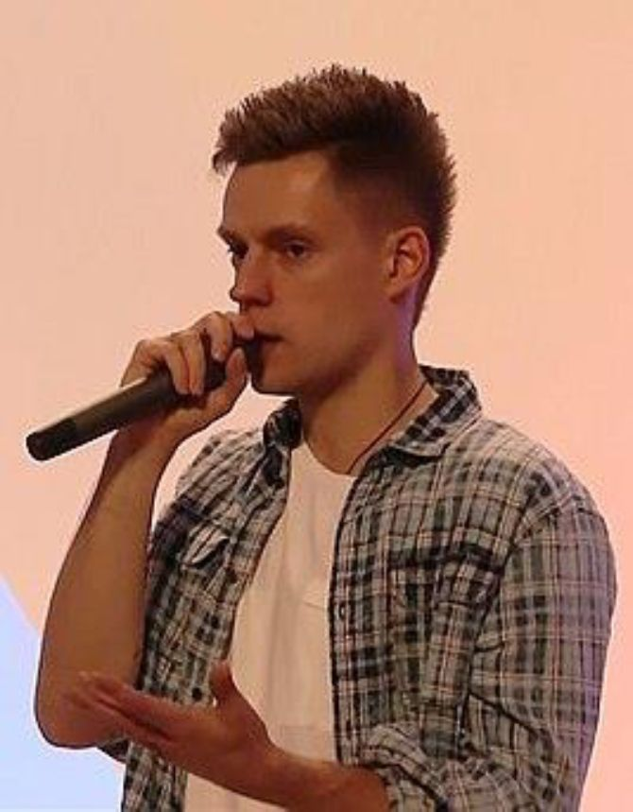
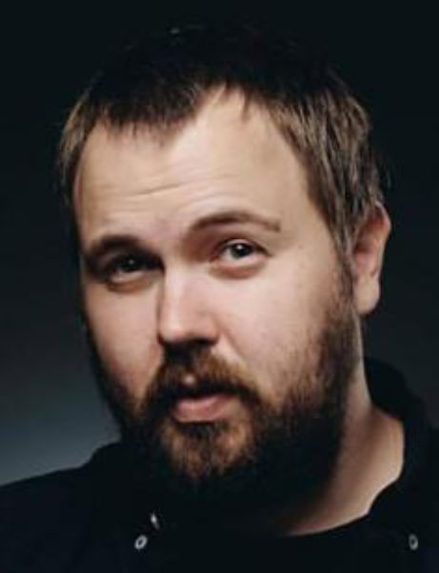
КОЕ ЧТО О БЛОГЕРАХ...
ИванГай
• Возраст - 22 года
• Подписчики - 13,2 млн.
• Просмотры - 3,1 млрд.
Дудь
• Возраст - 31 год
• Подписчики - 3,5 млн.
• Просмотры - 300 млн.
Wylsa
• Возраст - 32 года
• Подписчики - 5 млн.

Slide 25
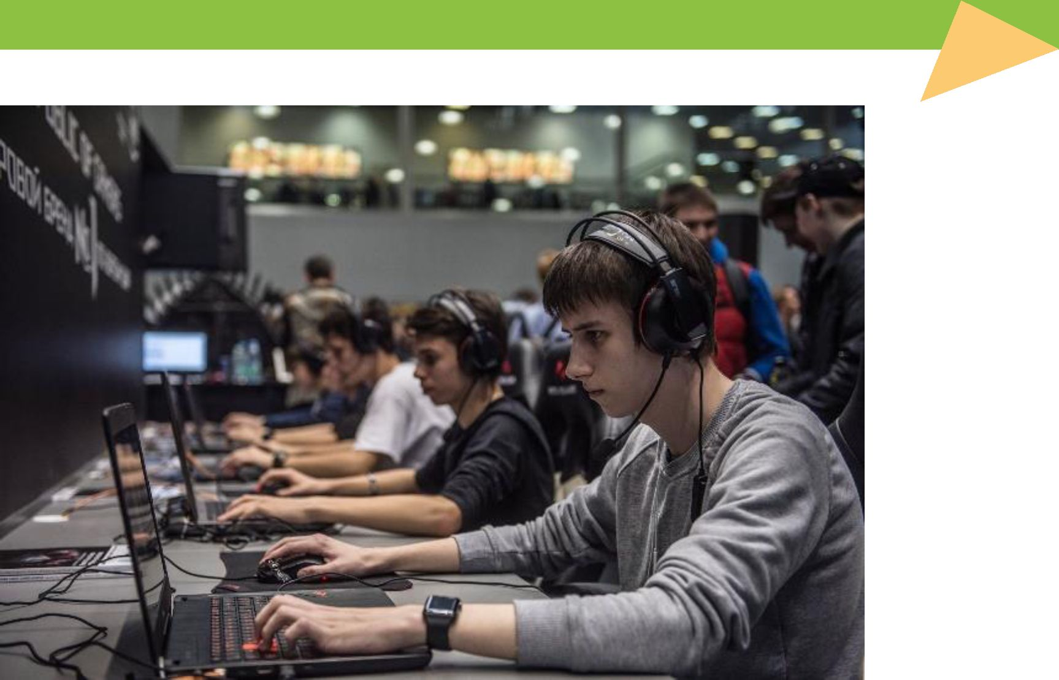
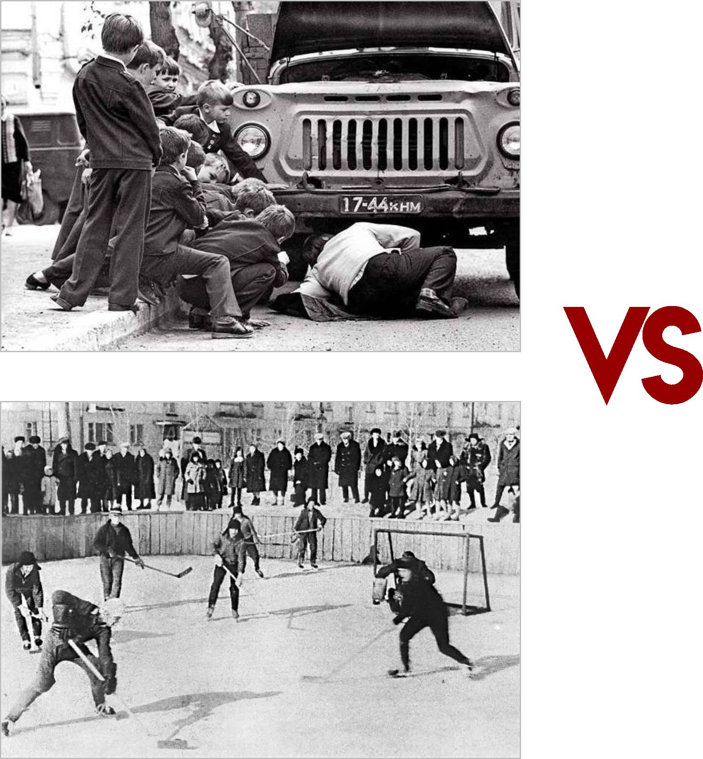
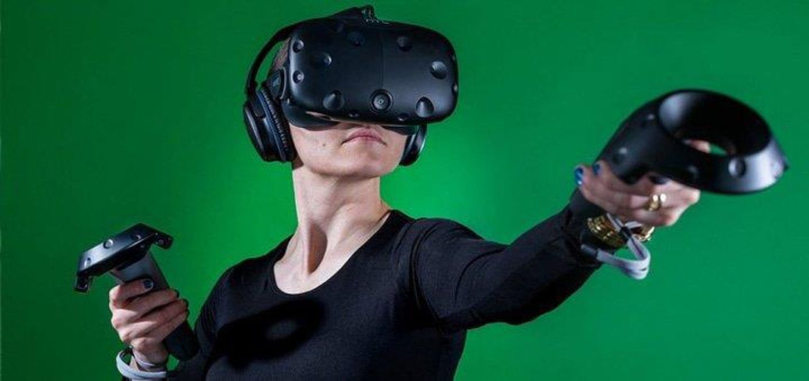
АЙ-ДА НА «УЛИЦУ»

Slide 26
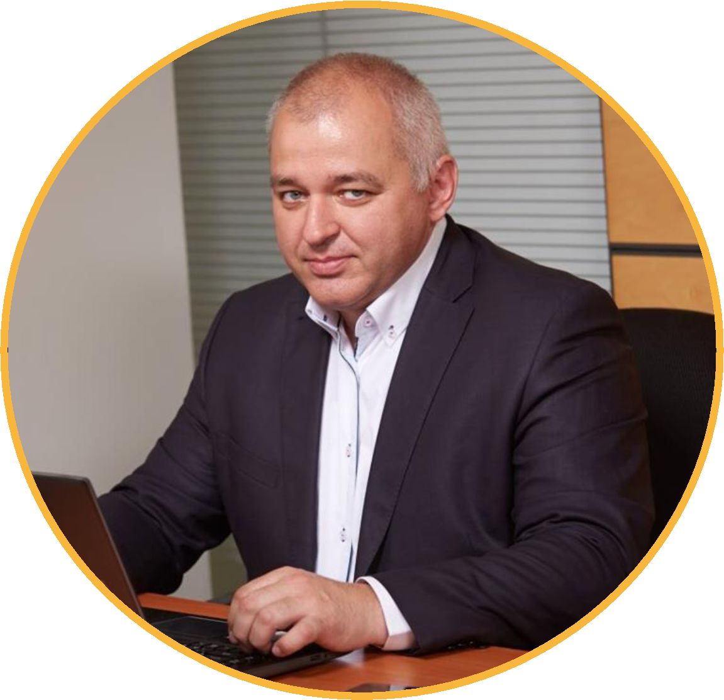
Молчанов Александр Сергеевич, к.п.н.
Зам. руководителя комитета по профобразованию и подготовке кадров общероссийской общественной организации «Деловая Россия» Alex.molchanow@gmail.com
+7-925-0387870
Профессиональное электронное образование ООО «Е-проф» www.profedu.online

